Slide 1
Herramientas BI en Excel
Clase 2

Slide 2
Clase 2
Creación de un modelo de datos con PowerPivot

Slide 3
Creación de un modelo de datos con PowerPivot

Slide 4
Creación de un modelo de datos con PowerPivot
Modelo de datos
Tipos de datos
Cargando tablas Excel
Cargando tablas Access y otros tipos de datos
Relaciones y campos clave
Jerarquías

Slide 5
Modelo de datos
Un modelo de datos es un nuevo enfoque para integrar datos de múltiples tablas, construyendo de manera efectiva una base de datos relacional dentro de un libro Excel.
Este modelo se visualiza como una colección de tablas (hojas) que muestran campos (columnas).
Se crea de manera implícita al importar dos o mas tablas de manera simultanea a Excel. Se crea de manera explicita si los datos se importan desde PowerPivot.
Seria posible crear un modelo de una única tabla, si se desea contar con las características adicionales que ofrece, tales como conjuntos de datos filtrados, columnas calculadas, campos calculados, indicadores de rendimiento o jerarquías.

Slide 6
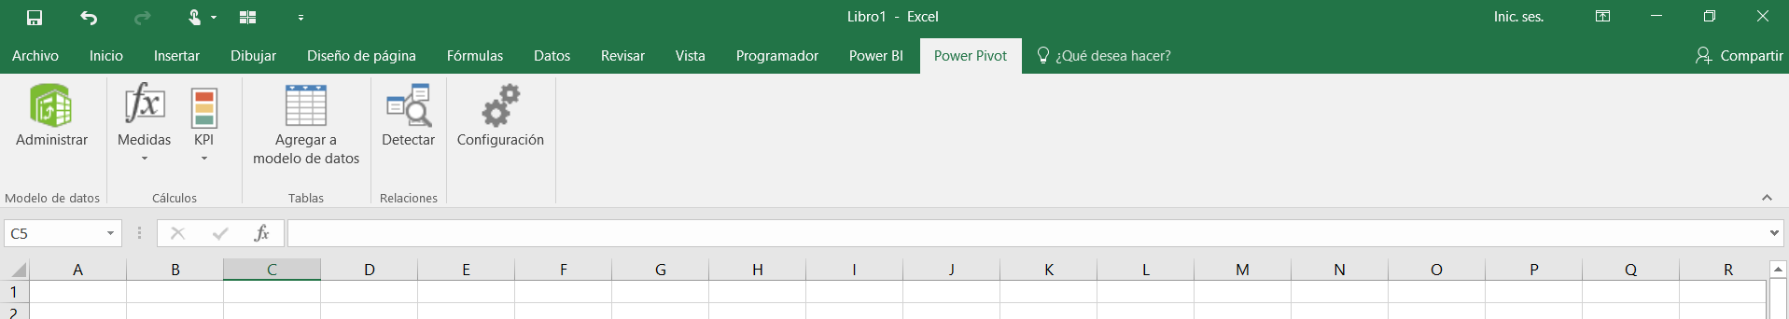
Modelo de datos
Un modelo de datos se usa para mejorar y enriquecer la experiencia de generación de informes, en particular cuando son necesarias tablas dinámicas u otras visualizaciones destinadas a la exploración y el análisis de datos. Si bien es importante, el modelos de datos se guarda en segundo plano para que pueda concentrarse en el análisis y las visualizaciones.
Para construir el modelo, se usa el complemento PowerPivot en Excel, al que se accede presionando Administrar en la solapa PowerPivot.
No será posible cargar datos manualmente en el modelo, sino que los mismos se importan de diversos orígenes. Es posible pegar datos en una tabla para agregar o reemplazar su contenido. Además, podrán refrescarse los datos cuando sea necesario.

Slide 7
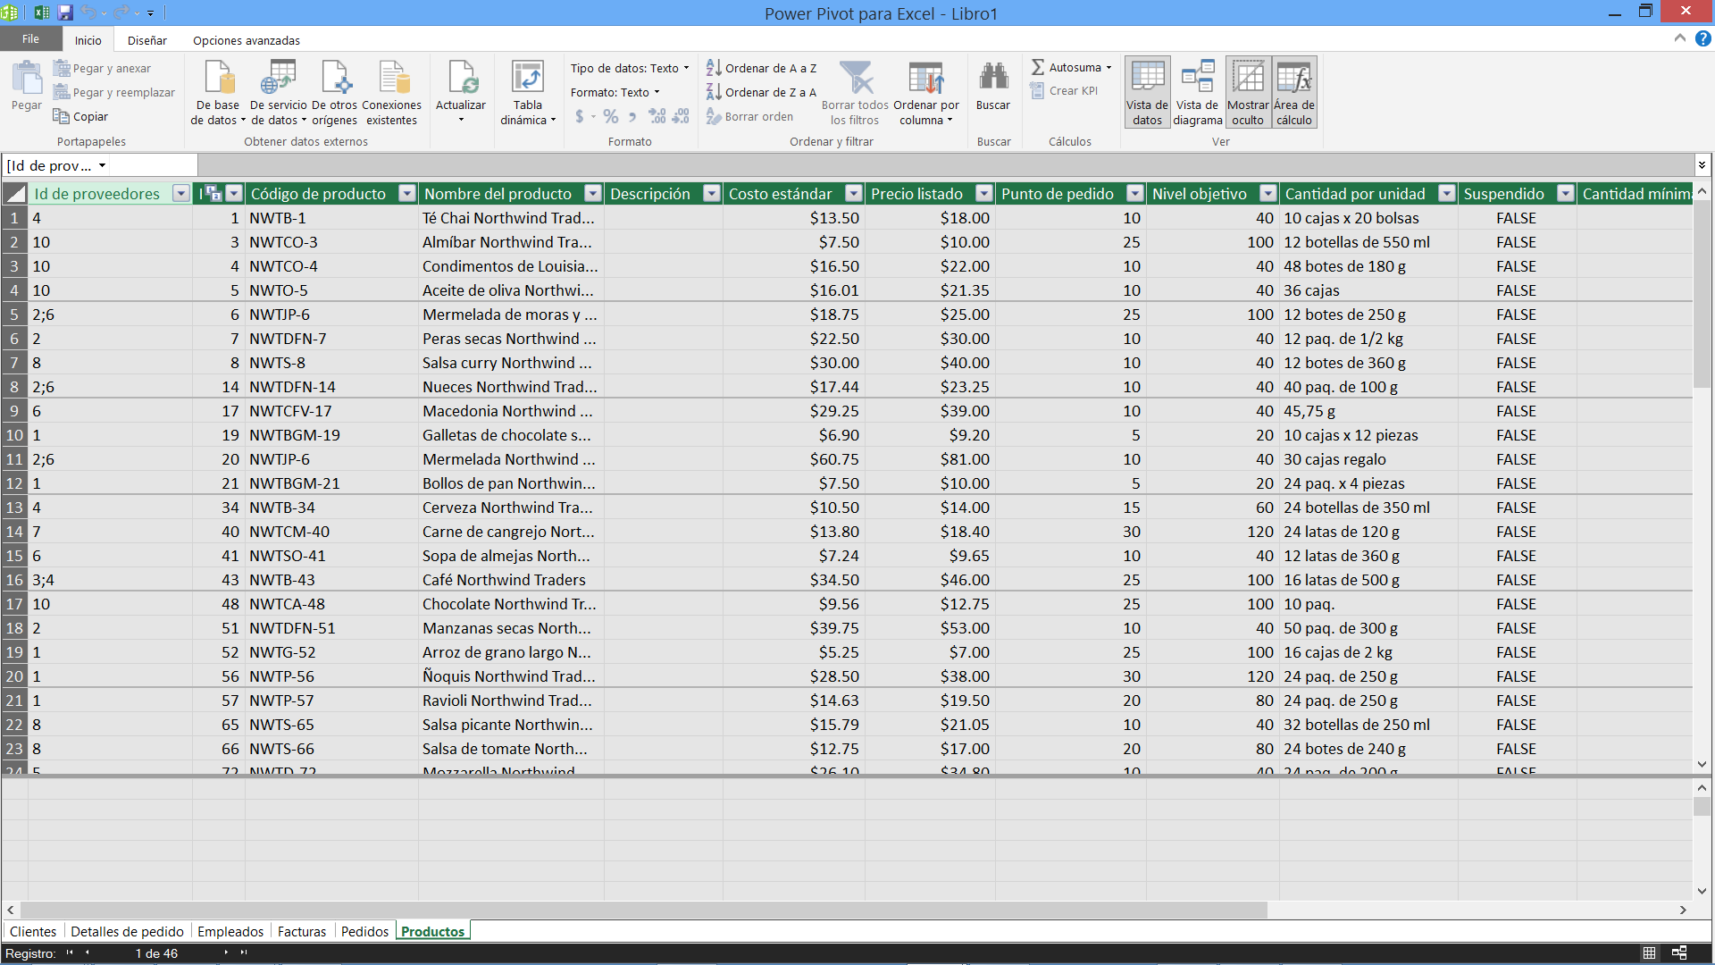
Modelo de datos

Slide 8
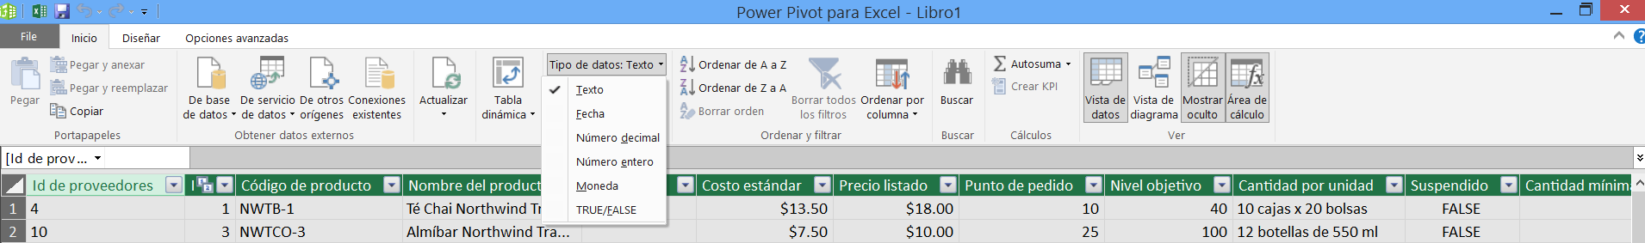
Tipos de datos
Cuando se agregan datos al modelo, PowerPivot para Excel verifica las columnas de datos para ver qué tipos de datos contiene cada columna.
Si los datos en esa columna son consistentes, asigna el tipo de datos más preciso a la columna. Los tipos de datos disponibles:
Texto
Numero Entero
Nuemero Decimal
Moneda
TRUE/FALSE
Fecha

Slide 9
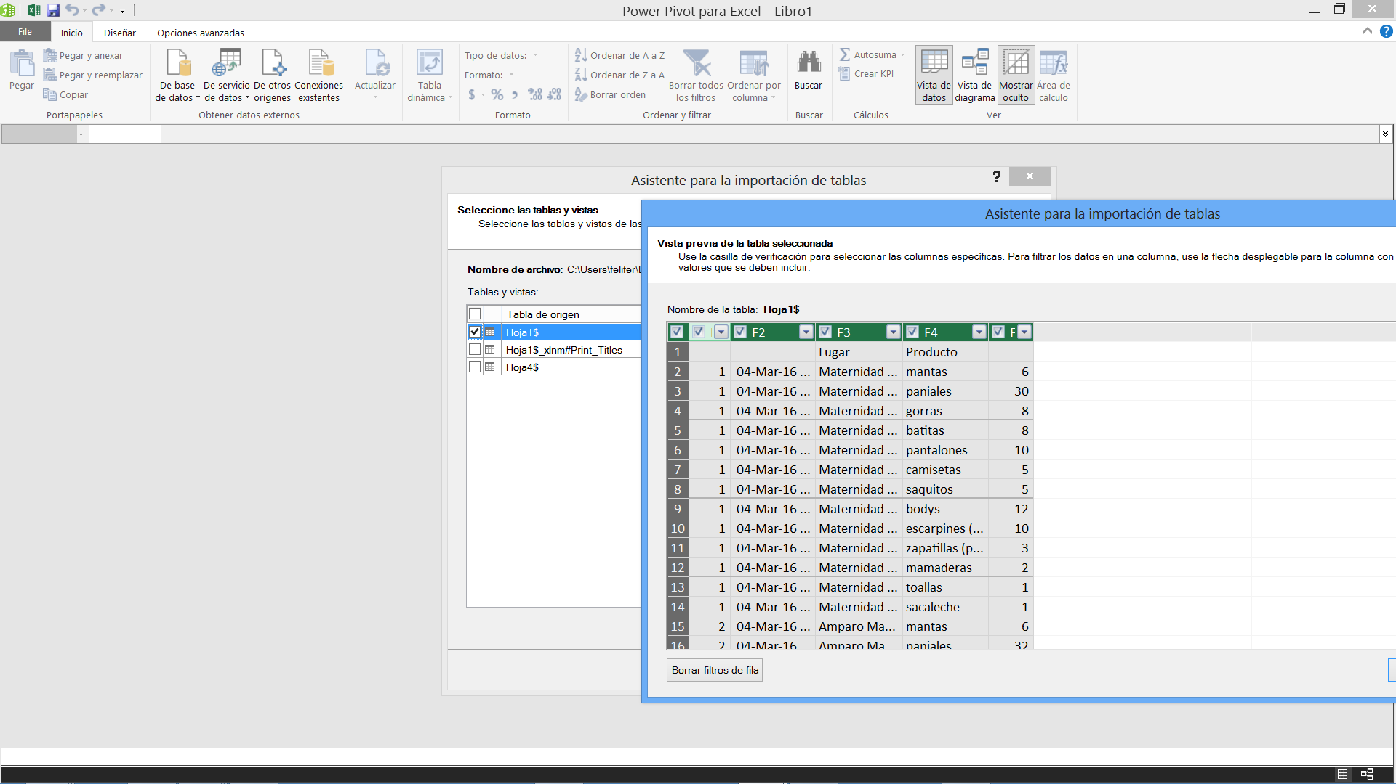
Cargando tablas Excel
Es posible incorporar al modelo, información que se encuentra en libros Excel. Tener en cuenta que se importaran hojas completas, por lo que será necesario dar formato a los datos previamente.

Slide 10
Cargando tablas Access y otros tipos de datos
PowerPivot para Excel puede importar datos de una amplia variedad de fuentes.
La importación de datos relacionales es una alternativa más rápida y eficiente.
Ahorra pasos porque las relaciones de claves externas se usan durante la importación para crear relaciones entre las hojas de trabajo en PowerPivot. Importar varias tablas y luego eliminar las que no se necesitan permite ahorrar pasos. Al importar tablas de una en una, será necesario crear relaciones entre las tablas manualmente. Las columnas que contienen datos similares en diferentes fuentes de datos son la base para crear relaciones dentro de PowerPivot. Al usar orígenes de datos heterogéneos, elegir tablas que tengan columnas que se puedan correlacionar con tablas en otras fuentes de datos que contengan datos idénticos o similares; de otra forma será necesario definirlas.
También es posible vincular tablas en Excel o copiar y pegar datos de aplicaciones, como Excel y Word, que usan un formato HTML en el Portapapeles.

Slide 11
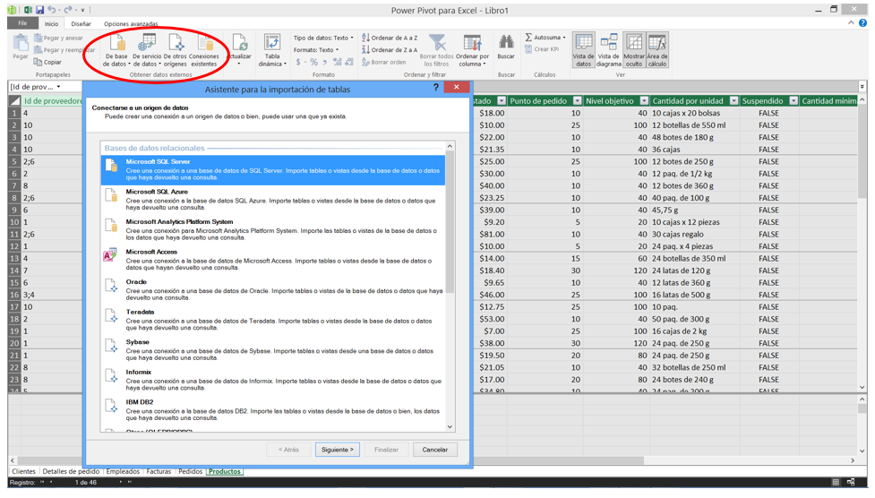
Cargando tablas Access y otros tipos de datos

Slide 12
Relaciones y campos clave
Una relación es una conexión entre dos tablas de datos, basadas en columnas en cada tabla que contienen los mismos datos. Los nombres de columna pueden ser iguales para las dos tablas, pero esto no es un requisito.
Por ejemplo, las tablas Clientes y Pedidos pueden relacionarse entre sí porque ambas contienen una columna que almacena un código o ID de cliente.
Cuando se importan varias tablas, PowerPivot detecta automáticamente cualquier relación existente entre las tablas.

Slide 13
Relaciones y campos clave
La relación entre Clientes y Pedidos es una relación de uno a muchos. Todos los clientes pueden tener pedidos múltiples, pero un pedido no puede tener múltiples clientes. Otros tipos de relaciones son uno a uno y muchos a muchos. La tabla DescuentoClientes, que define una tasa de descuento única para cada cliente, estaria en una relación uno a uno con la tabla Clientes. Las relaciones de muchos a muchos no son compatibles en un modelo de datos. Un ejemplo de una relación de muchos a muchos es una relación directa entre Productos y Clientes, en la que un cliente puede comprar muchos productos y muchos clientes pueden comprar el mismo producto. Se utiliza una tabla intermedia pedidos, y un par de relaciones uno a muchos, donde un cliente puede realizar muchos pedidos y cada pedido pued incluir varios productos.

Slide 14
Relaciones y campos clave
Un modelo de datos puede tener múltiples relaciones entre dos tablas. Para crear cálculos precisos, Excel necesita una ruta única de una tabla a la siguiente. Por lo tanto, solo una relación entre cada par de tablas está activa a la vez (se muestra con línea solida). Las otras están inactivas, pero se puede especificar una relación inactiva en fórmulas y consultas (se muestra con línea punteada). Por ejemplo, la tabla Pedidos y la tabla Fechas. Podría haber tres relaciones entre esas tablas, un pedido puede tener Fecha de pedido, Fecha de facturación y Fecha de entrega.
Requisitos: Cada tabla debe tener una sola columna que identifique de manera única cada fila en esa tabla. Esta columna a menudo se denomina clave principal Los valores de datos en la columna de búsqueda deben ser únicos. En otras palabras, la columna no puede contener duplicados. Los tipos de datos en la columna de origen y la columna de búsqueda deben ser compatibles

Slide 15
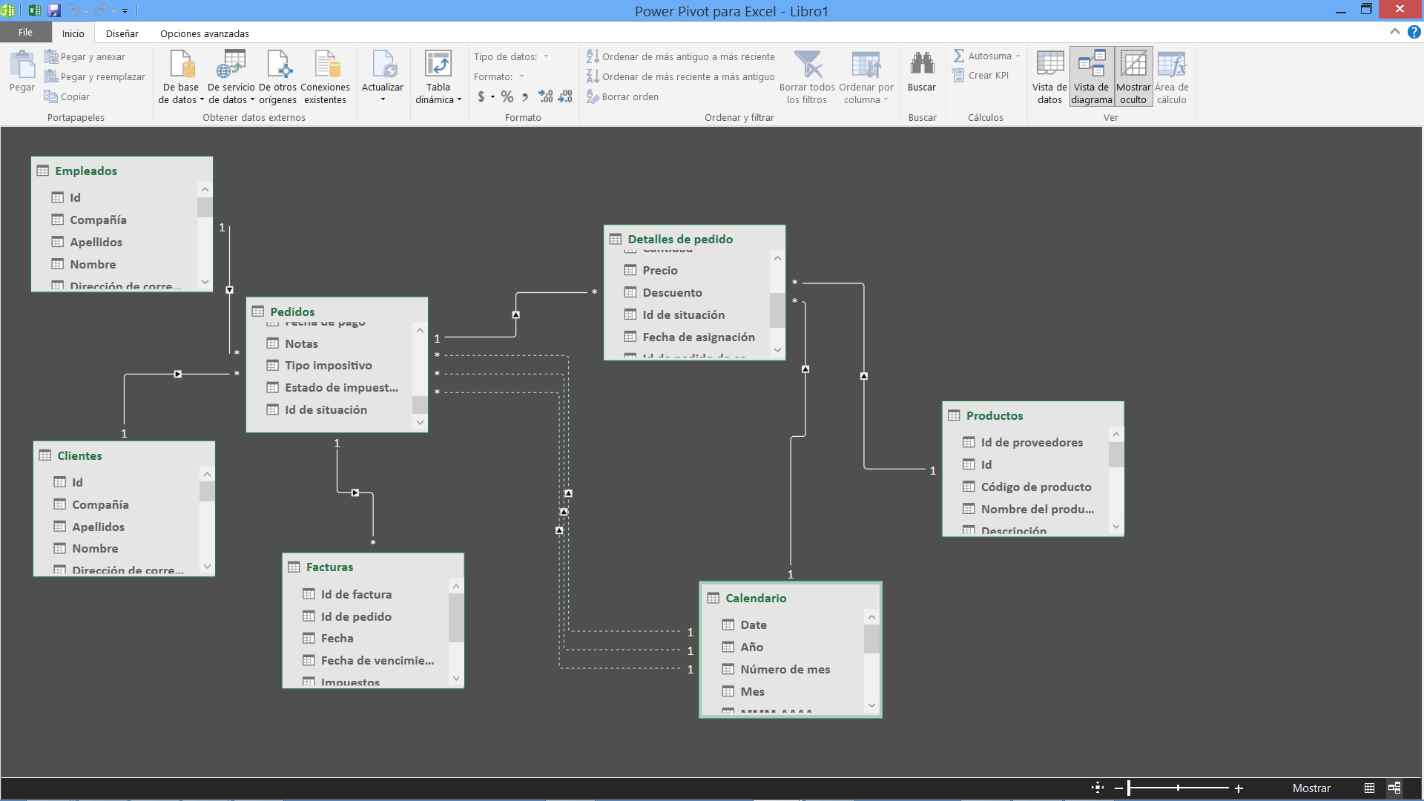
Relaciones y campos clave

Slide 16
Jerarquías
Una jerarquía es una lista de columnas anidadas en una tabla de datos que se consideran como un único elemento cuando luego se utiliza en una tabla dinámica.
Por ejemplo, si una tabla de datos tiene las columnas País, Estado, Ciudad, se puede definir una jerarquía para combinar las tres columnas en un campo.
En la lista de campos, la jerarquía aparece como un campo que se podrá explorar. Por lo tanto, puede agregar solo un campo a la tabla dinámica, en lugar de los tres campos individuales de la jerarquía.

Slide 17
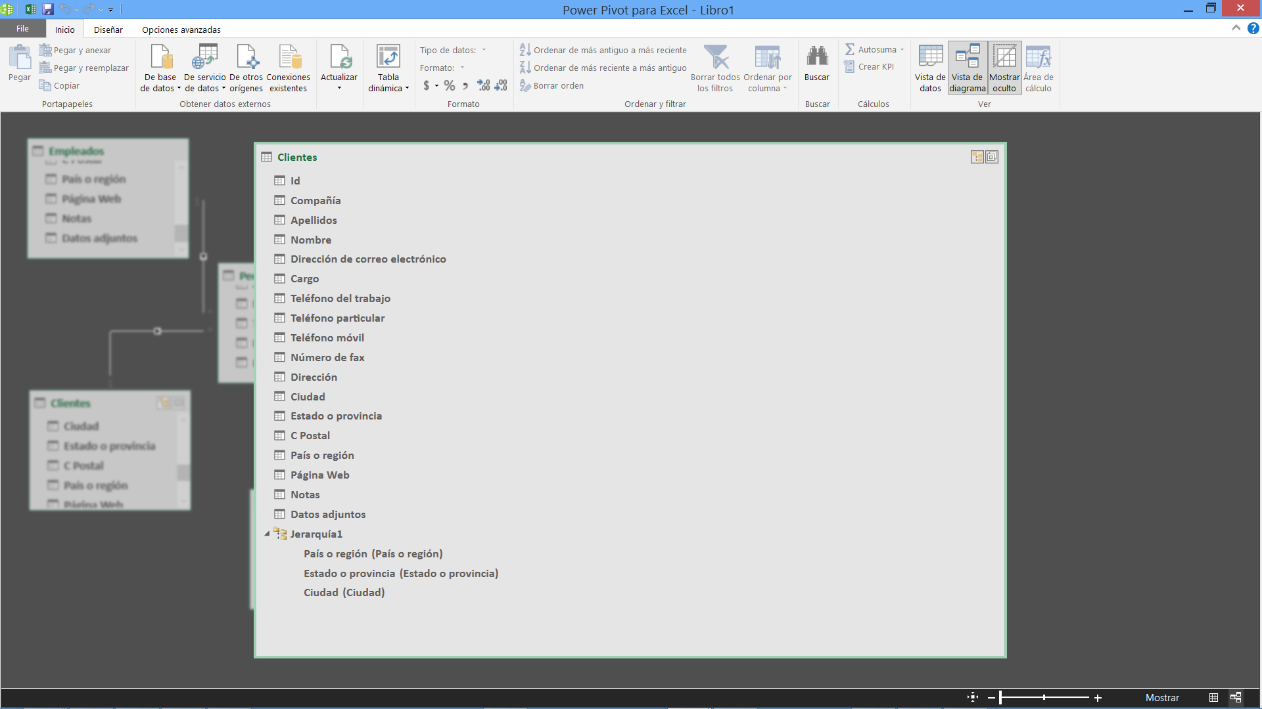
Jerarquías

